Slide 1
סיפור מרד בית חשמונאי
מבוסס על ספר החשמונאים
כתב: יזהר פינטוס
אייר: אלחנן בן אורי

Slide 2
יַלְדֵי יִשְׂרָאֵל אֶת חֲנֻכָּה מְצַיְּנִים
בְּנֵר, לְבִיבָה, סִפּוּרִים וּפִזְמוֹנִים.
מֻגָּשׁ לָכֶם שַׁי בַּחֲרוּזִים מִתְנַגְּנִים,
סִפּוּר מַתִּתְיָהוּ וּבָנָיו הַכֹּהֲנִים.

Slide 3
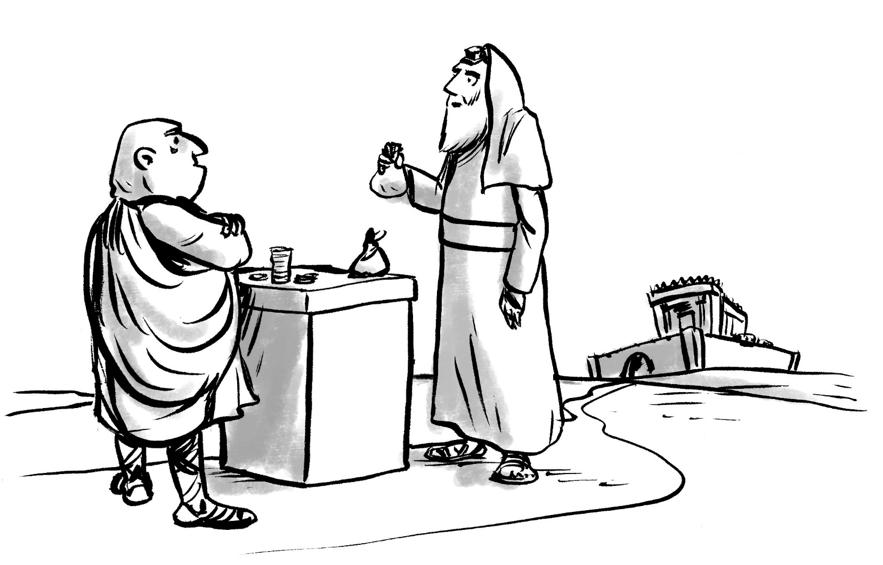
בס"ד
מִיְּמֵי מוֹקְדּוֹן יְוָנִים כָּאן נָכְחוּ,
מַלְכֵי בֵּית סֶלֶוְקוּס בְּאַרְצֵנוּ מָלְכוּ
אַךְ הַיְּהוּדִים בְּדֶרֶךְ הַלְּחִימָה לֹא הָלְכוּ
כָּל עוֹד לְהָמִיר דָּתָם לֹא הֻכְרְחוּ.

Slide 4
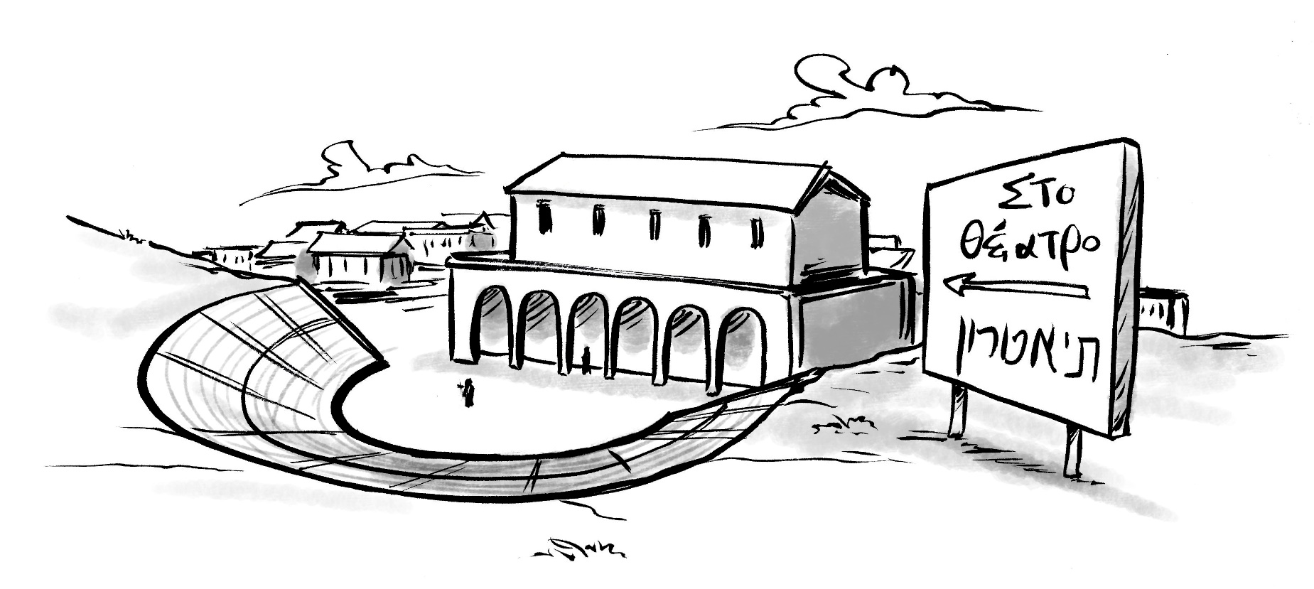
מְהָרְסֵינוּ וְמַחֲרִיבֵינוּ מֵאִתָּנוּ יָצְאוּ,
אָת יָפְיוֹ שֶׁל יֶפֶת חָמְדוּ גַּם יָדְעוּ.
כְּדָאִיּוּת כַּלְכָּלִית בַּמַּהֲלָךְ מָצְאוּ
וְאֶת יְרוּשָׁלַיִם בְּצֶבַע שֶׁל "פּוֹלִיס" צָבְעוּ.

Slide 5
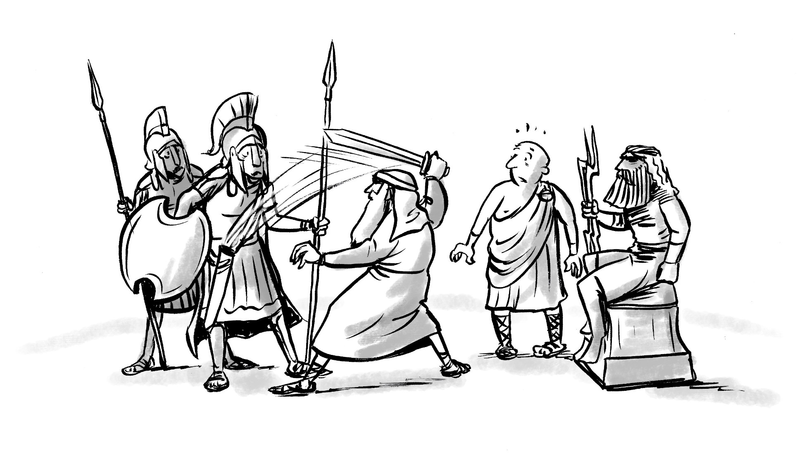
מִשְׁלַחַת מִתְיַוְּנִים עִם אִיּוּמִים וַהֲטָבוֹת
בְּמַתִּתְיָהוּ הִפְצִירָה לַפְּסִילִים לְהִשְׁתַּחֲווֹת.
חָטַף מֵהֶם וְדָקַר בְּאַחַת הַחֲרָבוֹת
וְהֵחֵל עִם בָּנָיו לְהֵעָרֵךְ לִקְרָבוֹת.

Slide 6
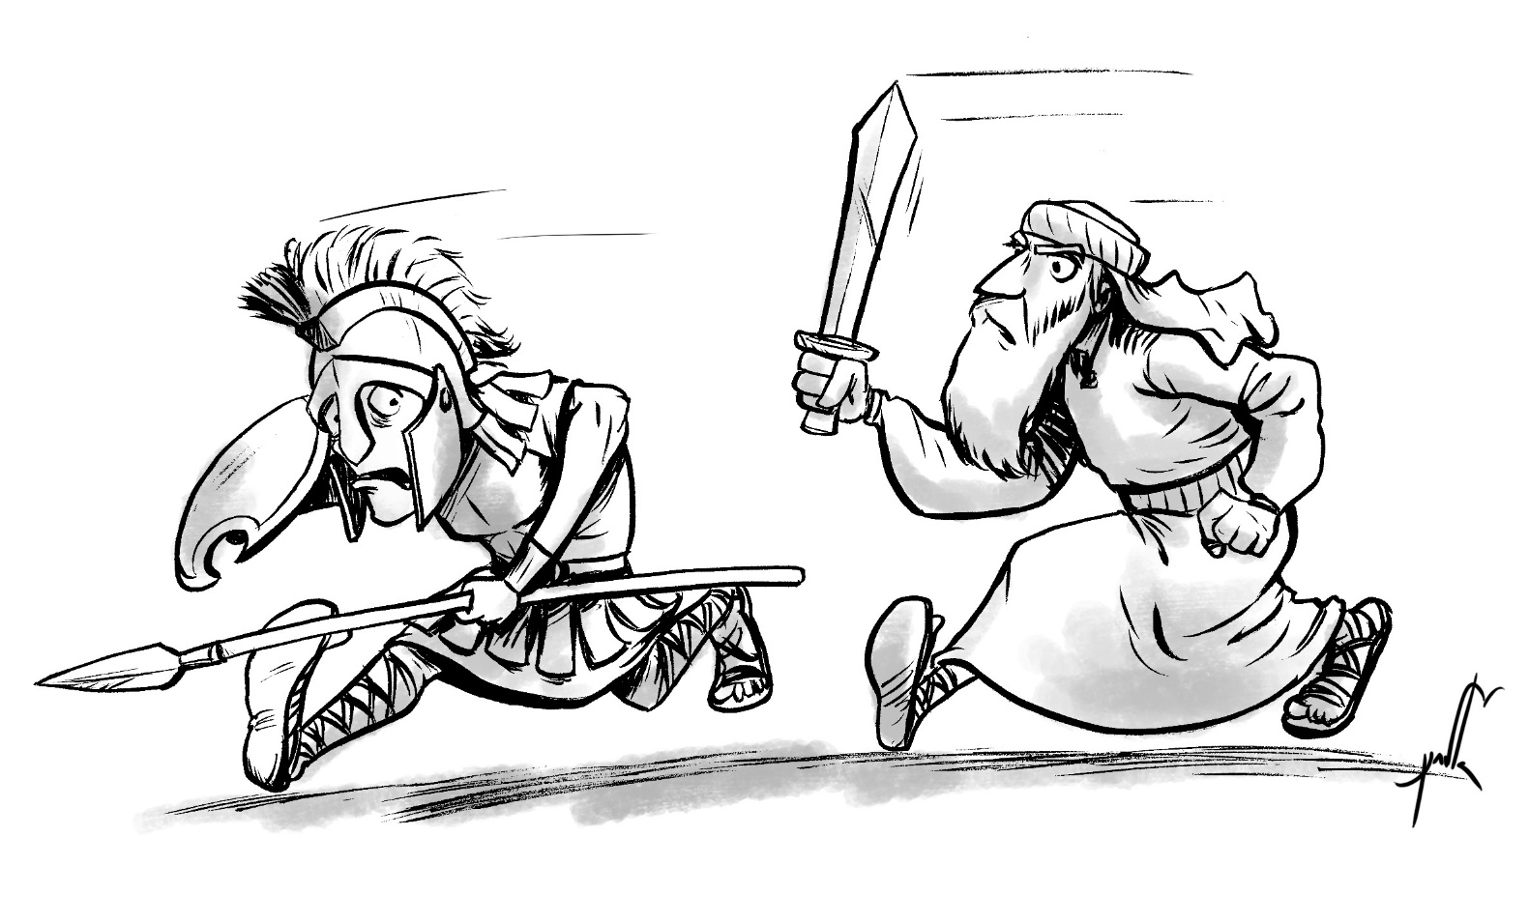
מִמּוֹדִיעִין יָצָא הַקּוֹל וְהוֹדִיעַ שֶׁ...
נֶאֶמְנֵי ה' יוֹצְאִים לְמֶרֶד קָשֶׁה.
לְמַעַן יְרוּשָׁלַיִם לֹא נִשְׁקֹט, לֹא נֶחֱשֶׁה,
"מִי לַה' אֵלַי" כְּדִבְרֵי מֹשֶׁה.
בִּגְלַל שֶׁקִּנֵּא לַה' כְּפִינְחָס
הַכִּנּוּי "כֹּהֵן גָּדוֹל" לְמַתִּתְיָהוּ יֻחַס
אַךְ עֻבְדּוֹת לֹא נַטֶּה, חָלִילָה וְחַס,
אֵפוֹד לֹא עָטָה וְחֹשֶׁן לֹא רָכַס.

Slide 7
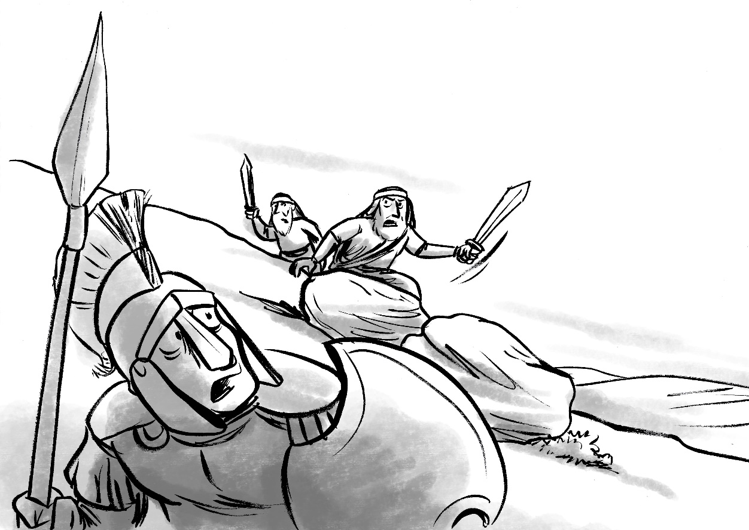
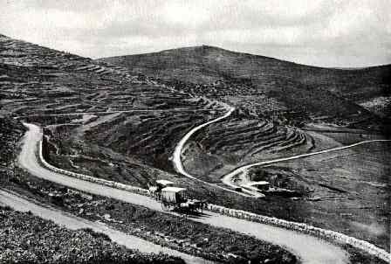
קרב 1 – קרב מעלה לבונה
יָצָא מִבְּסִיסוֹ שֶׁבְּהָרֵי גָּפְנָה,
בְּמַאֲרָב עִם לוֹחֲמָיו יְהוּדָה חָנָה.
הִכָּה אֶת אַפּוֹלוֹנִיּוּס בְּעוֹדוֹ נָע
בֵּין שְׁכֶם לִירוּשָׁלַיִם – בְּמַעֲלֵה לְבוֹנָה.

Slide 8
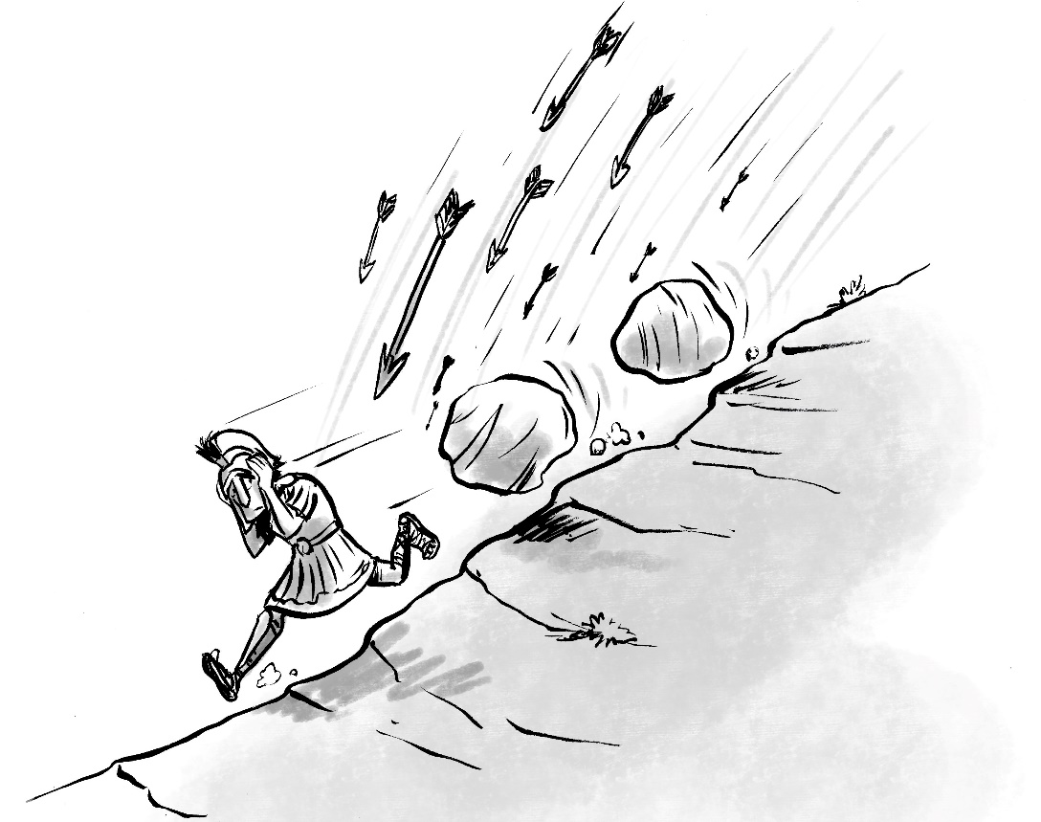
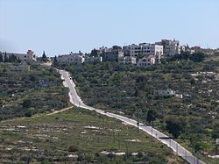
קרב 2 – קרב בית חורון
שָׁמַע זֹאת מְפַקֵּד סוּרְיָה – סֶרוֹן,
הֵרִיק אֶת חֲנִיכָיו בְּזַעַם וּבְחָרוֹן.
אֶת פָּנָיו קִדְּמָה מִתְקָפָה בַּמִּדְרוֹן
כַּעֲלוֹת הַשַּׁחַר עַל מַעֲלֵה בֵּית חוֹרוֹן.

Slide 9
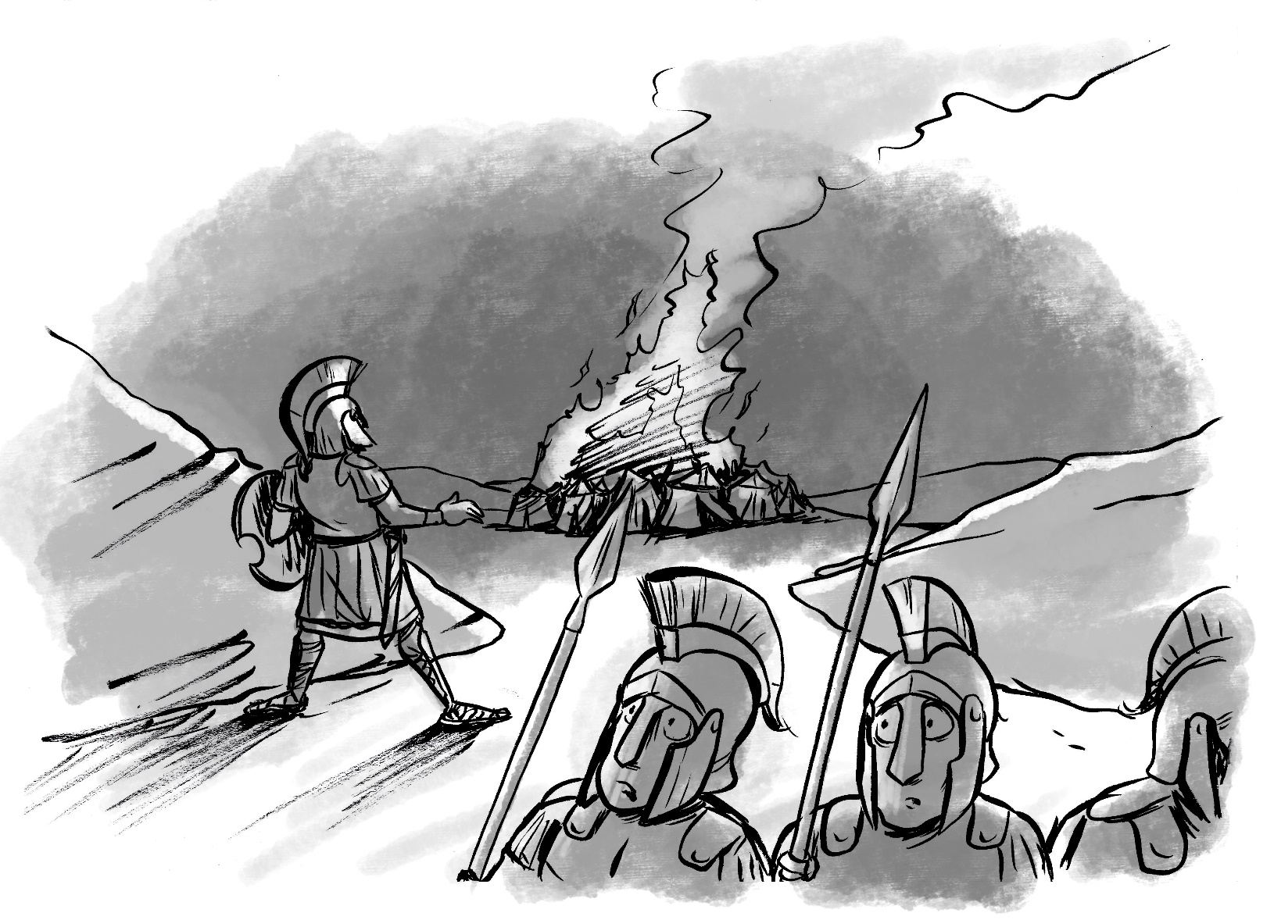
קרב 3 – קרב אמאוס
לִקְרַאת קְרַב אֶמָאוּס הִתְפַּלְּלוּ בַּמִּצְפָּה,
לְמָצְאָם בְּמַחֲנֵיהֶם גּוֹרְגִּיאָס צִפָּה.
הֵם הִצִּיתוּ אֶת בְּסִיסוֹ בְּרֶגַע הַתֻּרְפָּה,
תְּהִלּוֹת לַה' וּלְאַנְטִיּוֹכוּס חֶרְפָּה.

Slide 10
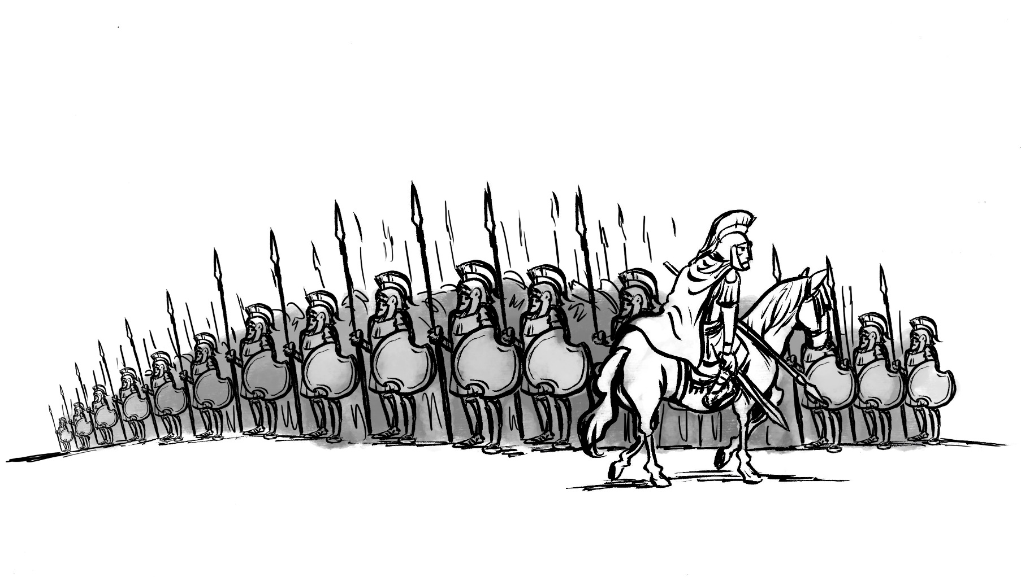
קרב 4 – קרב בית צור
לִיזִיאָס הַמְּפַקֵּד הַגָּדוֹל וְהָאַכְזָר
לִכְבֹּשׁ אֶת בֵּית צוּר עָלָה וְנִתְאַזַּר.
מֵאֵת ה' אָז מוֹת אַנְטִיּוֹכוּס נִגְזַר,
שָׁמַע זֹאת לִיזִיאָס וּלְעִירוֹ חָזַר.
אֶרֶץ יְהוּדָה לִשְׁנָתַיִם שָׁקְטָה,
מִכַּף־הֵ"א בְּכִסְלֵו הַמְּנוֹרָה לֹא כָּבְתָה.
הַנְהָגַת בֵּית חַשְׁמוֹנַאי קָמָה וְעָלְתָה,
וּלְאַחַר זְמַן יָוָן שָׁבָה וְהִכְּתָה.

Slide 11
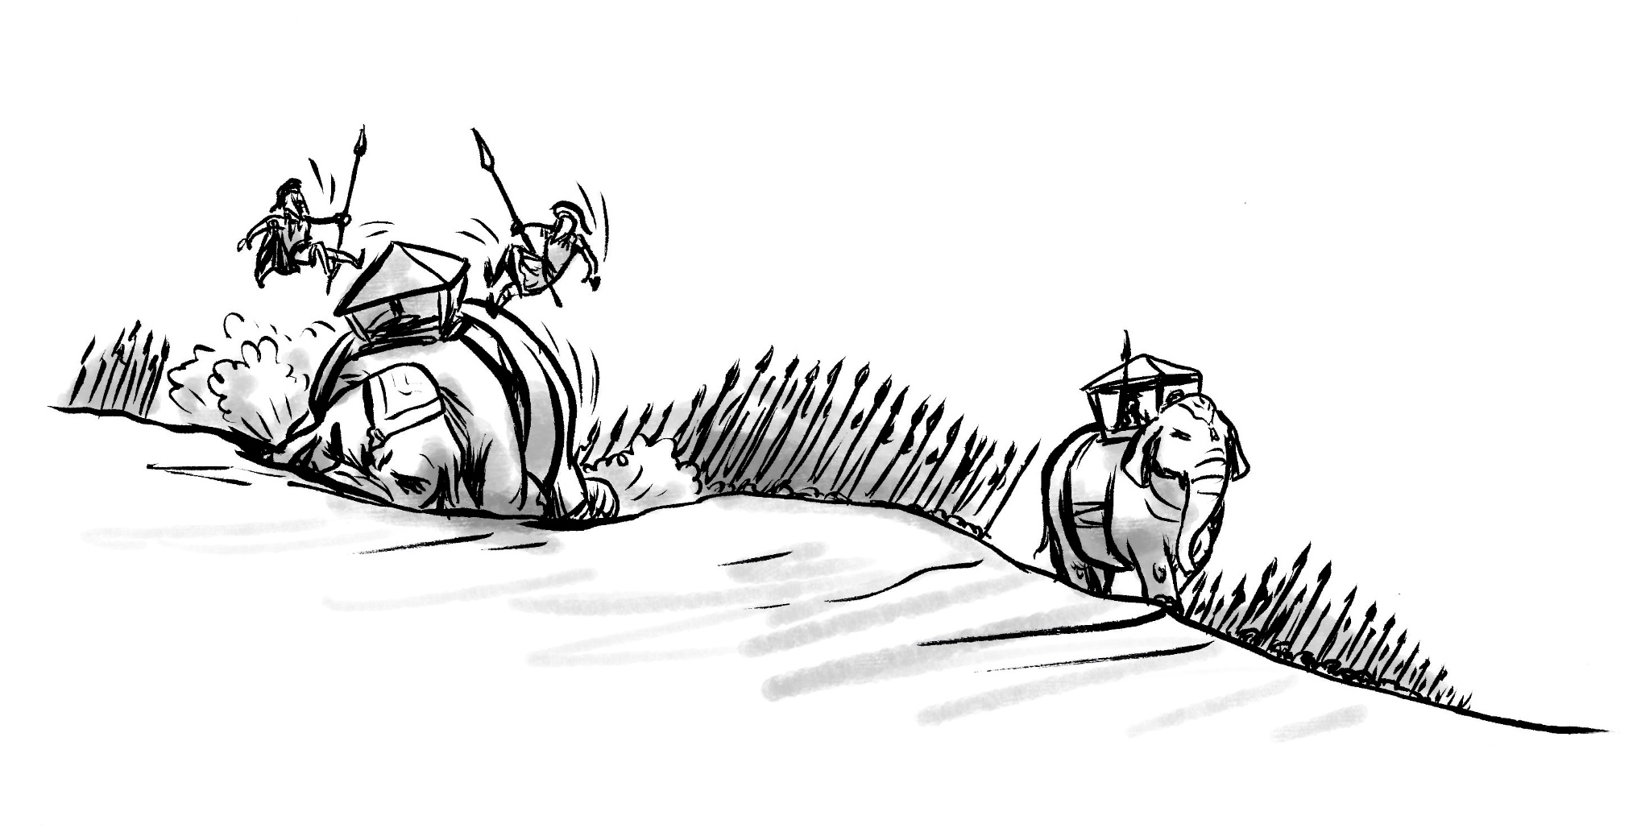
הַיְּוָנִים רַבִּים וְהַמַּכַּבִּים מְעַטִּים.
אֶלְעָזָר חָשַׁב: "אֵיך אֶת הַקְּרָב מַטִּים?
- אֶת פִּיל הַפִּקּוּד בַּחֲנִית מְמוֹתְתִים!"
אָז מָסַר אֶת נַפְשׁוֹ בְּלִי לְבָטִים.
קרב 5 – קרב בית זכריה
בִּשְׁפֵלַת הַחוֹף הָלְכוּ עַד לֹד מִצִּידוֹן,
כָּבְשׁוּ אֶת בֵּית זְכַרְיָה עִם לִיזִיאָס הָאָדוֹן.
פִּילִים, פָּרָשִׁים וּגְדוּדֵי הַכִּידוֹן
בְּשִׁיטוֹת לְחִימָה שֶׁיָּרְשׁוּ מִמּוֹקְדּוֹן.

Slide 12
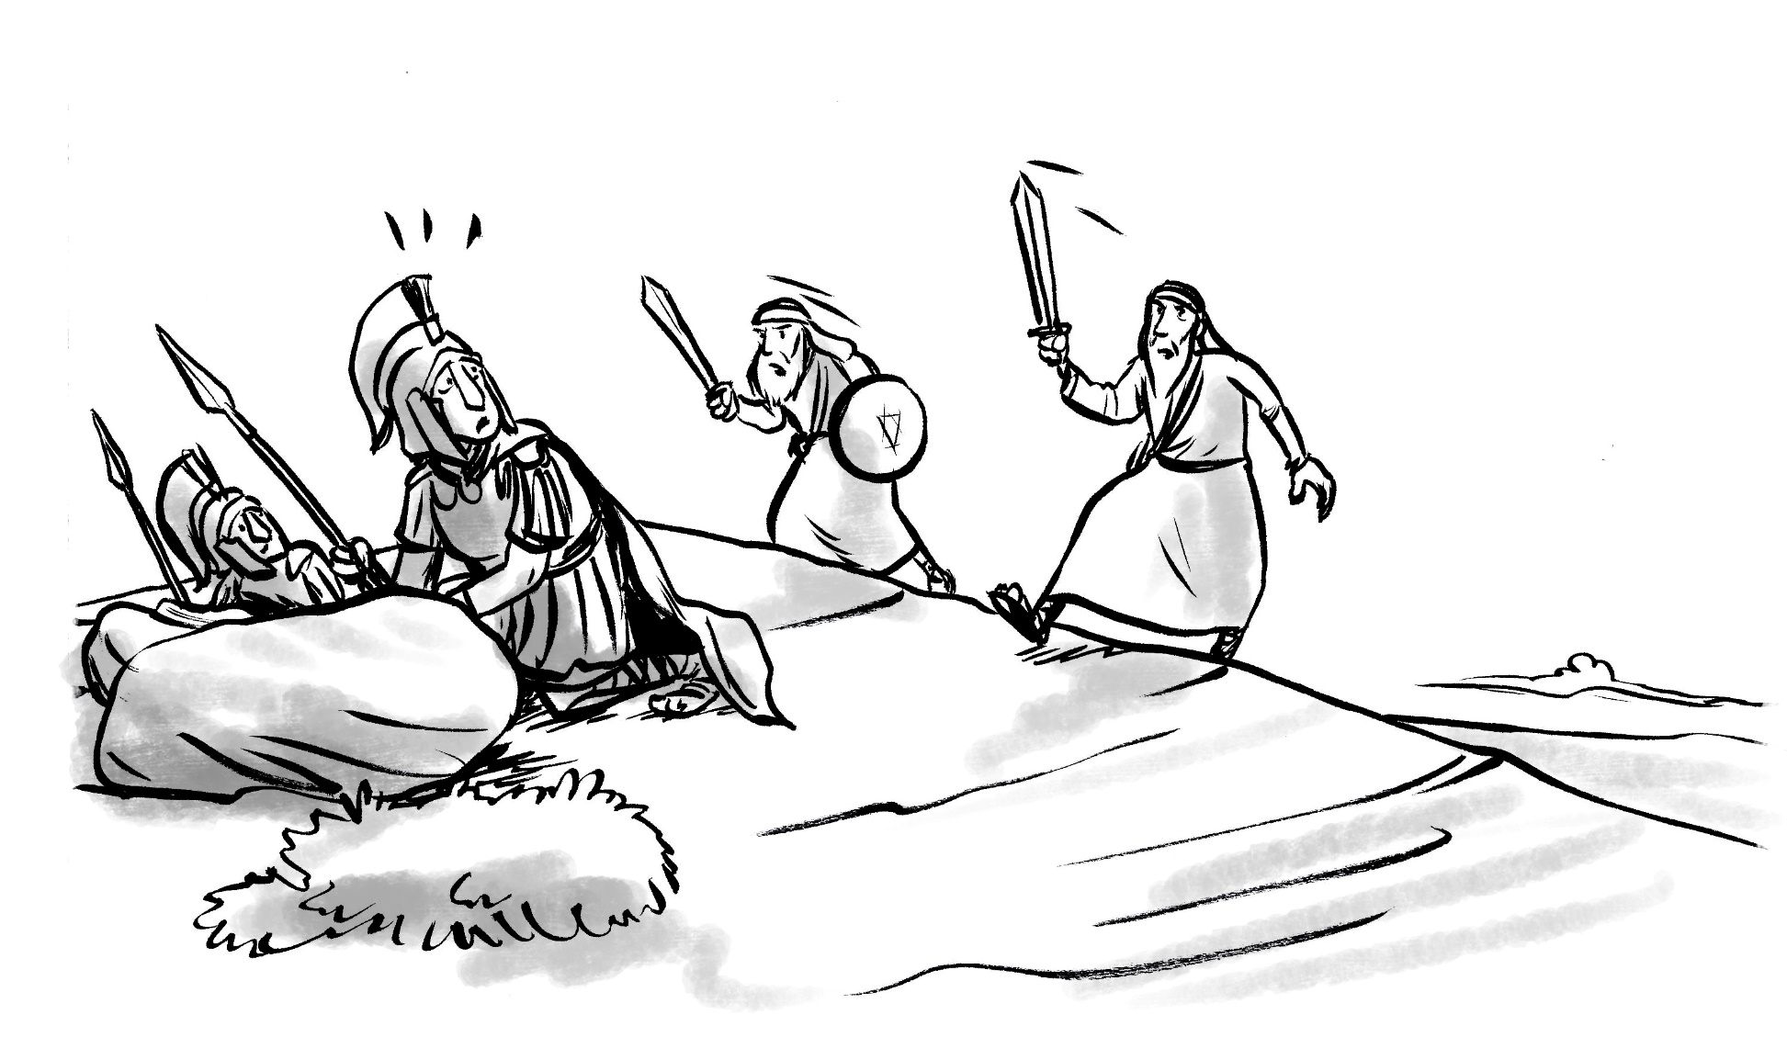
קרב 6 – קרב כפר שלם
בִּכְפַר שָׁלֵם עִם כֹּחַ לֹא רַב
נִיקָנוֹר לִיהוּדָה טָמַן מַאֲרָב,
אַךְ יְהוּדָה זֹאת סִכֵּל וְנִצֵּחַ בַּקְּרָב,
נִיקָנוֹר לְחַקְרָא חָזַר עִם עוֹזְרָיו.

Slide 13
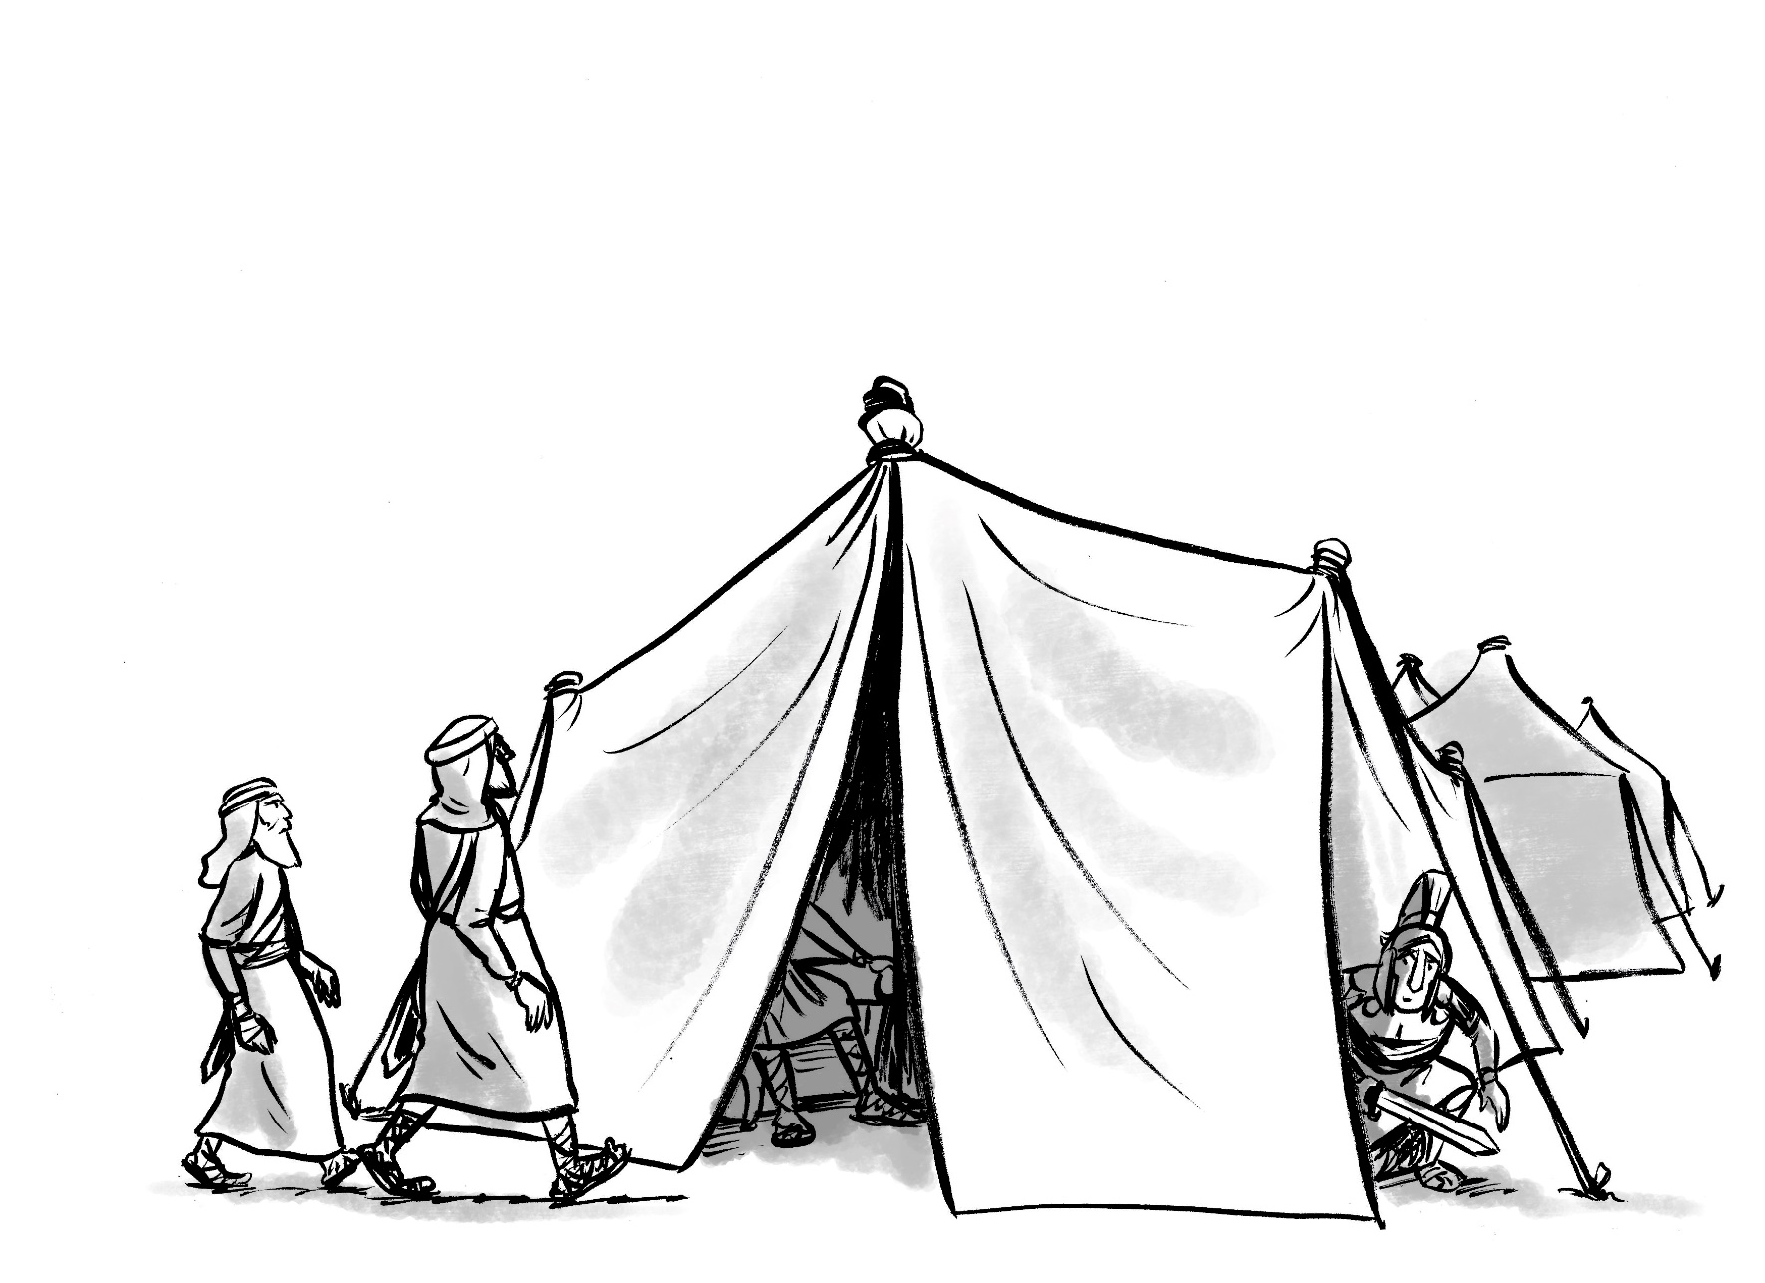
קרב 7 – קרב חדשה
נִיקָנוֹר בְּעָרְמָה הִזְמִינוֹ לִפְגִישָׁה,
יְהוּדָה זֹאת תָּפַס בִּתְבוּנָתוֹ הָרְגִישָׁה.
כְּדַרְכּוֹ לַה' הִתְפַּלֵּל וְנוֹשַׁע,
אֶת אוֹיְבוֹ חִסֵּל בִּקְרַב חֲדָשָׁה.

Slide 14
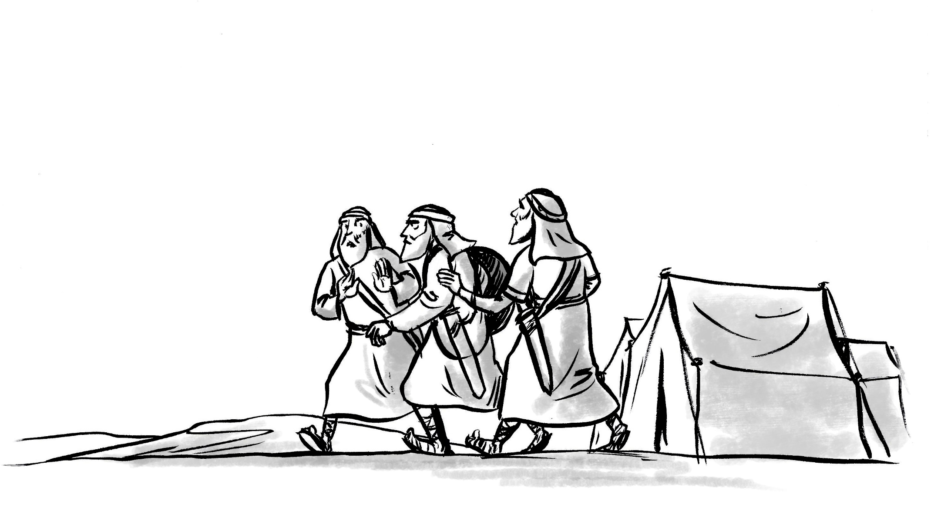
קרב 8 – קרב אלעשה
בַּקְחִידֶס בַּאֲלָפָיו קְרָב יָזַם וְעָשָׂה,
שְׁמוֹנֶה מֵאוֹת פָּקַד יְהוּדָה בְּאֶלְעָשָׂה.
נִסּוּ לְהָנִיאוֹ אַךְ הוּא אוֹתָם הִסָּה,
אֶת חַיָּיו קִפֵּחַ וְנָחַל תְּבוּסָה.

Slide 15
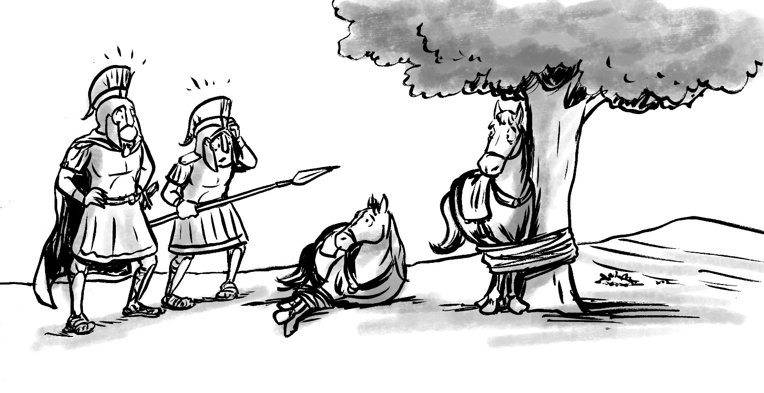
אֶת הַבְּשׂוֹרָה הַמָּרָה הִצְטַעֲרוּ לִשְׁמֹעַ,
הָאַחִים הִתְמַקְּמוּ בְּמִדְבַּר תְּקוֹע.
הֶפְסֵדִים מוּל צָבָא עָצוּם אֵין לִמְנֹעַ
אַךְ מַקְּלוֹת בְּגַלְגַּלָּיו אֶפְשָׁר לִתְקֹעַ.

Slide 16
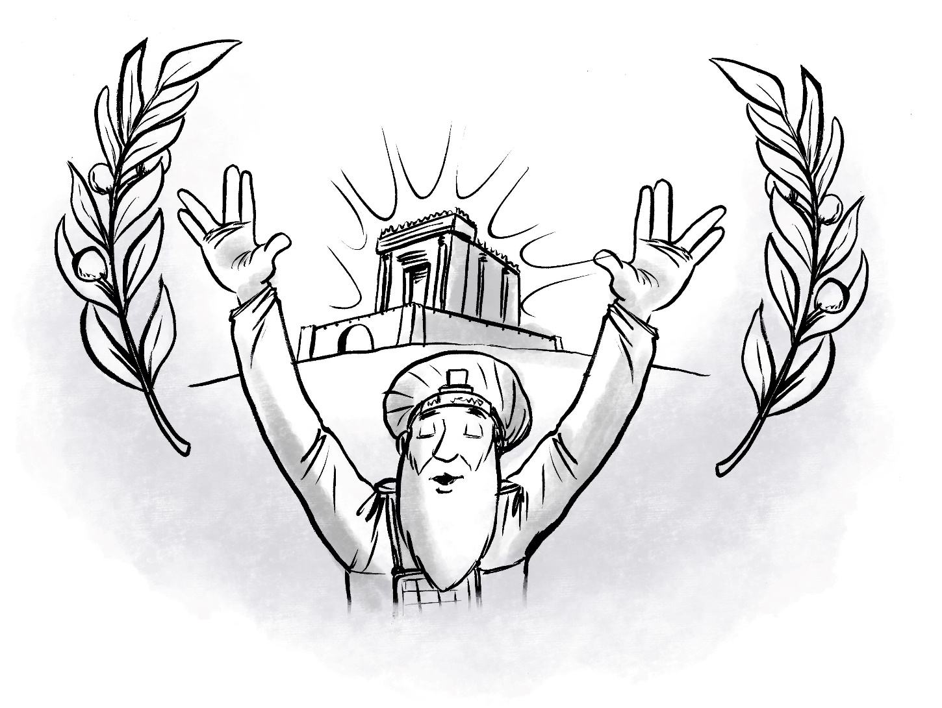
הַמַּכַּבִּים הִמְשִׁיכוּ בְּסַבְלָנוּת וּבִנְחִישׁוּת,
הָאִימְפֶּרְיָה הָיְתָה בְּתַהֲלִיךְ הֵחָלְשׁוּת.
חֲזִיתוֹת אֲחֵרוֹת הֶעֱדִיפָה פָּשׁוּט,
הָאוֹר בִּקְצֵה הַמִּנְהָרָה קִבֵּל מַמָּשׁוּת.

Slide 17
הָפוּךְ מֵחֹק הַטֶּבַע, בְּנִגּוּד לַהִגָּיוֹן,
הַחַשְׁמוֹנָאִים כּוֹנְנוּ מַמְלָכָה בְּצִיּוֹן.
שְׁמוֹנִים שָׁנָה מִשִּׁמְעוֹן עַד שְׁלוֹמְצִיּוֹן
לֹא הֵעֵז שׁוּם אוֹיֵב לְהָנִיף כָּאן פִּגְיוֹן.

Slide 18
גְּבוּרוֹת ה' מִי יְמַלֵּל,
בְּכָל יוֹם נוֹסִיף נֵר וְנָשִׁיר הַלֵּל,
ח' נֵרוֹת וַהֲלָכָה כְּבֵית הִלֵּל
וְאֶת סִפּוּר הַמֶּרֶד נָשׁוּב וּנְגוֹלֵל.

